Slide 1



LĨNH VỰC: PHÁT TRIỂN NGÔN NGỮ
ĐỀ TÀI: NHẬN BIẾT TẬP NÓI: HOA ĐÀO- HOA MAI
LỨA TUỔI: 24-36 THÁNG TUỔI
GIÁO VIÊN: ĐỚI THỊ HÀ

Slide 2
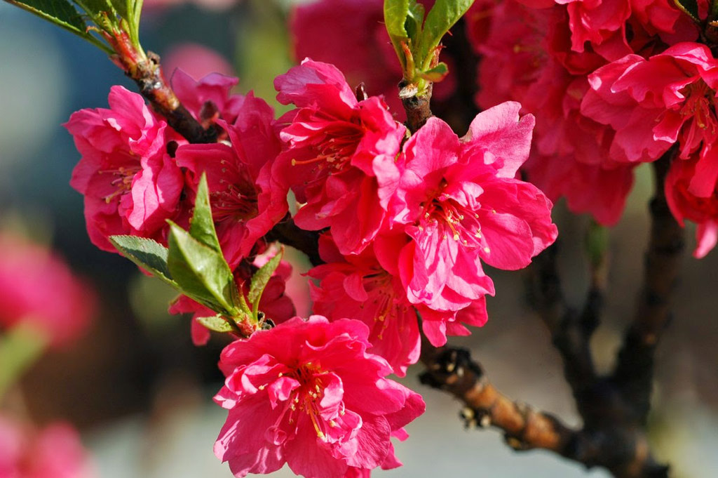

Slide 3

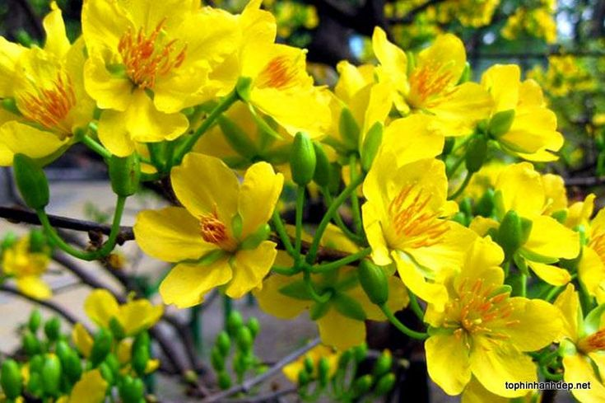


ỦY BAN NHÂN DÂN QUÂN LONG BIÊN
TRƯỜNG MẦM NON TUỔI HOA
Nội dung hoạt động tuần 5 tháng 11
( Từ ngày 28/11/2022 đến ngày 02/12/2022)
Khối nhà trẻ năm học 2022- 2023
Thứ 2
Thứ 3
Thứ 4
Tạo hình
Âm nhạc
PTVĐ
Thứ 5
Thứ 6
NBTN
Văn học

Slide 4

MỞ RỘNG : MỘT SỐ LOẠI HOA

Slide 5
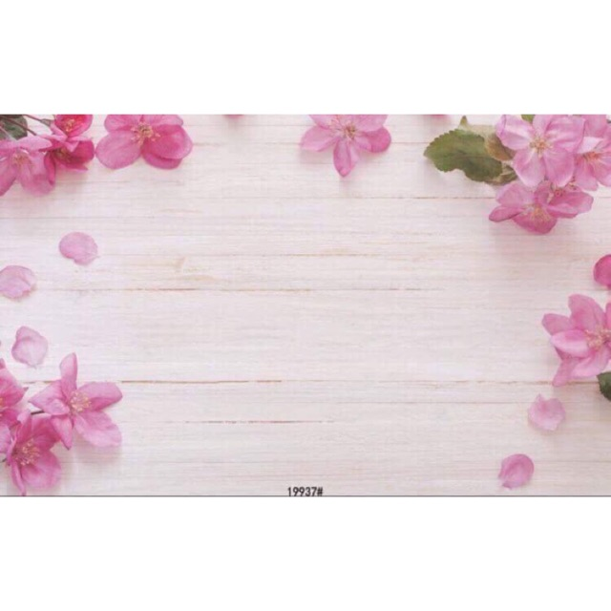
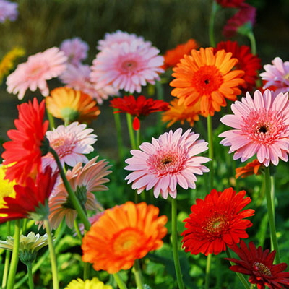



Nội dung hoạt động tuần 2 tháng 11
( Từ ngày 07/11/2022 đến ngày 23/9/2022)
Khối nhà trẻ năm học 2022- 2023
Thứ 2
Thứ 3
Âm nhạc
Thứ 4
Thứ 5
Thứ 6
PTVĐ
NBTN
Văn học

Slide 6

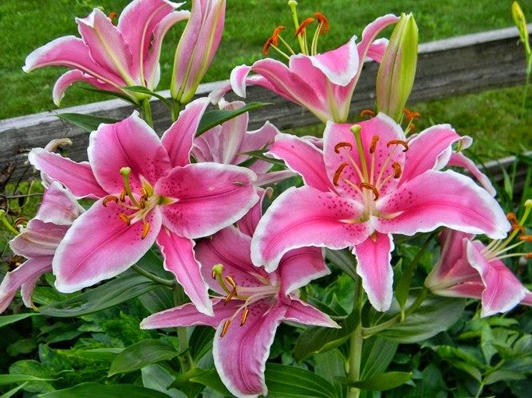


Thứ 4
Thứ 3
Thứ 5
Thứ 2
Thứ 6
Nội dung hoạt động tuần 3 tháng 11
(Từ ngày 14/11/2022 đến ngày 18/11/2022)
Khối nhà trẻ năm học 2022- 2023

Slide 7

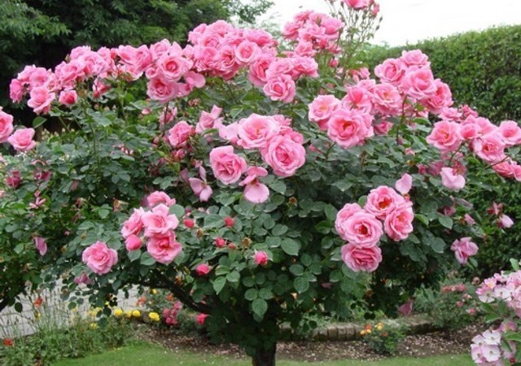
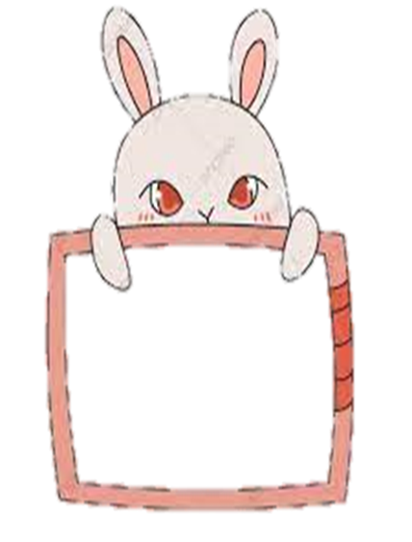

ỦY BAN NHÂN DÂN QUẬN LONG BIÊN
TRƯỜNG MẦM NON TUỔI HOA
Thứ 4
Thứ 3
PTVĐ
Thứ 5
Âm nhạc
NBPB
Thứ 2
Thứ 6
Nội dung hoạt động tuần 4 tháng 11
( Từ ngày 21/11/2022 đến ngày25/11/2022)
Khối nhà trẻ năm học 2022- 2023
Văn học

Slide 8
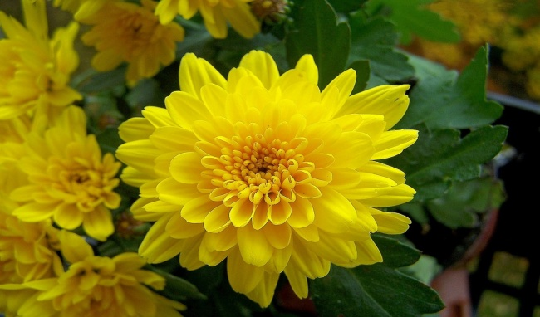

Slide 9

TRÒ CHƠI: THI XEM AI NHANH
Cách chơi: Cô cho trẻ nhìn hình ảnh và đoán xem hoa gì biến mất

Slide 10




Slide 11

CHÚC CÁC BÉ LUÔN CHĂM NGOAN VÀ HỌC GIỎI!

